Slide 1
EDUCAÇÃO INFANTIL 0 a 3 anos
SECRETARIA MUNICIPAL DE EDUCAÇÃO E CULTURA DE ALFENAS
2020

Slide 2
Vamos num passeio sobre o meio ambiente!

Slide 3
Na floresta, são tantas árvores... que a gente não consegue nem contar. Agora, o Bita nos convida para uma aventura educativa e divertida para conhecermos os animais que vivem por lá.
Clique
aqui
https://www.youtube.com/watch?v=mfFPh3RFovk

Slide 4
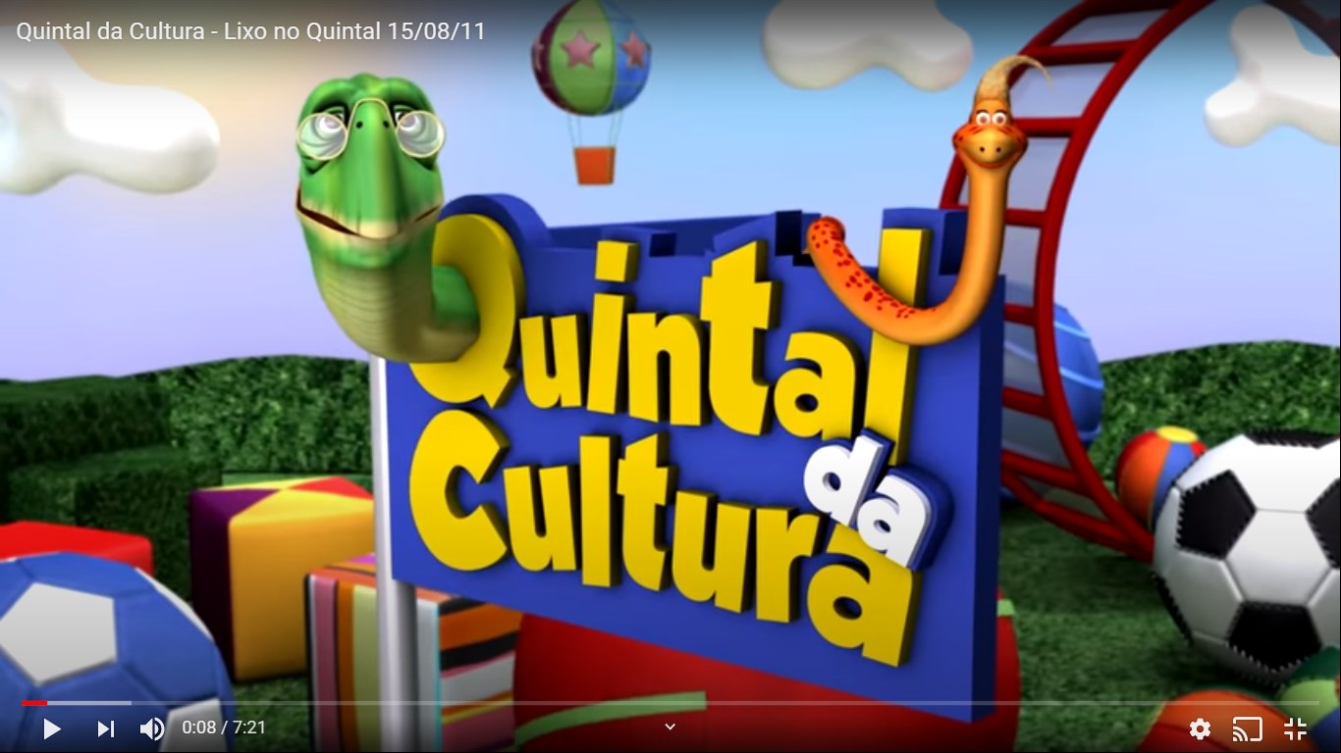
Vamos cuidar do meio ambiente! Saiba como: O tema do programa de hoje é lixo..
Clique
aqui
https://www.youtube.com/watch?v=2BVmcQxxfXQ

Slide 5
Vamos entender o que é reciclagem!
Clique
aqui
https://www.youtube.com/watch?v=4PLar3ptpVA

Slide 6
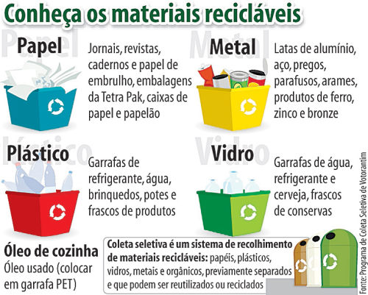
VAMOS CONHECER AÇÕES QUE PROMOVEM A PRESERVAÇÃO DO MEIO AMBIENTE!
CONHEÇA O SISTEMA DE CLASSIFICAÇÃO DE RECICLADOS, CADA COR REPRESENTA UM MATERIAL, VEJA:
http://ejalugarfeitopravoce.blogspot.com/p/dia-dia-do-professor-da-eja-3.html

Slide 7
ATÉ BREVE!

